Slide 1
Идеи развития практик гражданско-патриотического воспитания, создаваемых педагогами в социокультурном пространстве края
Воспитание маленького человека большой страны
Срок реализации (2023-2026 гг)
Качан О.В., методист Центра дошкольного образования КИПК

Slide 2
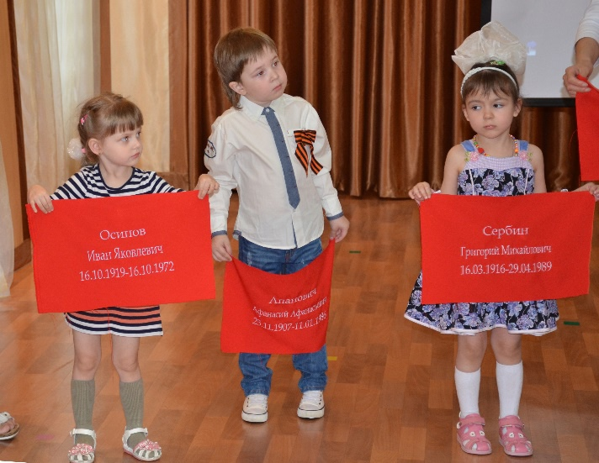
Воспитание маленького человека большой страны
"К патриотизму нельзя только призывать, его нужно заботливо воспитывать"
Д.С. Лихачев

Slide 3
Воспитание маленького человека большой страны
Основные нормативные документы:
- Федеральная образовательная программа дошкольного образования;
- Концепция развития дошкольного образования в Красноярском крае на период до 2025 года;
- План мероприятий по развитию системы дошкольного образования в Красноярском крае на 2023-2025 гг.

Slide 4
Воспитание маленького человека большой страны
Воспитание – комплекс технологий, направленных на формирование личности ребёнка.
Целью ФОП ДО – является разностороннее развитие ребёнка в период дошкольного детства с учётом возрастных особенностей на основе духовно-нравственных ценностей российского народа, исторических и национально-культурных традиций.

Slide 5
Воспитание маленького человека большой страны
14 ценностей воспитательной работы ДОО в рамках ФОП ДО
в соответствии с возрастными особенностями детей:
«Родина», «Природа», «Жизнь», «Милосердие», «Добро», «Человек», «Семья», «Дружба», «Сотрудничество», «Познание», «Здоровье», «Труд», «Культура», «Красота» по следующим направлениям воспитания: патриотическое, духовно-нравственное, социальное, познавательное, физическое, трудовое, эстетическое.

Slide 6
Воспитание маленького человека большой страны
17 традиционных ценностей утвержденные Президентом РФ:
«Жизнь», «Достоинство», «Права и свободы человека», «Патриотизм», «Гражданственность», «Служение Отечеству и ответственность за его судьбу», «Высокие нравственные идеалы», «Крепкая семья», «Созидательный труд», «Приоритет духовного над материальным», «Гуманизм», «Милосердие», «Справедливость», «Коллективизм», «Взаимопомощь и взаимоуважение», «Историческая память и преемственность поколений», «Единство народов России»

Slide 7
Воспитание маленького человека большой страны
Целевая группа проекта: специалисты управления образования, муниципальных методических служб по дошкольному образованию, руководители ДОО, заместители по УВР в ДОО, педагоги ДОО, представители общественных, государственных и муниципальных организаций, работающих в области патриотического воспитания и гражданского образования детей дошкольного возраста.

Slide 8
Воспитание маленького человека большой страны
Цель: создание открытого сетевого методического объединения по воспитанию для педагогов дошкольных образовательных организаций Красноярского края.
Задачи:
- выстроить взаимодействие со специалистами по дошкольному образованию, муниципальных методических служб муниципалитетов Красноярского края;
- выявить педагогов-единомышленников ДОО Красноярского края в сфере воспитания детей дошкольного возраста, готовых стать членами СМО;
- сформировать программу мероприятий СМО для педагогов ДОО на 2023-2026 гг;
- организовать теоретические и практические мероприятия для педагогов ДОО по обмену опытом в рамках СМО;
- включить в работу СМО межведомственное взаимодействие с государственными и муниципальными учреждениями, общественными организациями города и края, работающими в области патриотического воспитания и гражданского образования детей дошкольного возраста;
- выпустить методический сборник лучших ценностно-ориентированных практик за период работы СМО 2023-2026 гг.

Slide 9
Воспитание маленького человека большой страны
Основные направления деятельности проекта:
- научно-методическое сопровождение: будет включать в себя взаимодействие со специалистами управления образования, муниципальных служб по дошкольному образованию Красноярского края, организация и проведение краевых площадок (разговоры о важном, дни открытых дверей, экспертные сессии и т.д.);
- ценностно-ориентированный подход: будет включать в себя развитие 14 ценностей в содержании воспитательной работы ДОО в соответствии с ФОП ДО;
- воспитывающая среда: будет включать в себя развитие центров детской активности и формы организации воспитательного процесса по 7 направлениям воспитания: патриотическое, духовно-нравственное, социальное, познавательное, физическое, трудовое, эстетическое.

Slide 10
Воспитание маленького человека большой страны
Факторы, позволившие достичь эффекта, уникальность СМО:
Реализация Программы воспитания предполагает социальное партнёрство ДОО с другими учреждениями образования и культуры. Поэтому примером стратегии будущего проекта будет совместная работа ДОО края с различными институтами общества для того, чтобы получить максимальный эффект от предстоящей работы.

Slide 11
Воспитание маленького человека большой страны
Партнёрство, межведомственное взаимодействие:
- Красноярский краевой институт повышения квалификации;
- Красноярская региональная общественная организация ветеранов войны, труда, Вооруженных Сил и правоохранительных органов;
- КГБУК «Дом офицеров»;
- МБУК «Музей «Мемориал Победы»;
- РО ВВПОД «ЮНАРМИЯ» по Красноярскому краю;
- КГБУК «Красноярский краевой краеведческий музей»;
- КГАУ «Дом дружбы народов Красноярского края»;
- ФГБУ «Национальный парк «Красноярские Столбы»;
- МАУ «Парк флоры и фауны «Роев Ручей».

Slide 12
Воспитание маленького человека большой страны
Партнёрство, межведомственное взаимодействие:
- АНО ДОП «Красноярский институт развития духовно-нравственной культуры»;
- Палата просветительских и образовательных организаций Гражданской ассамблеи Красноярского края;
- Красноярская региональная общественная организация поддержки социальных проектов «Дошкольник»;
- Красноярская региональная общественная организация по развитию русских традиций и сибирской самобытности «Живая стАрина»;
- Автономная некоммерческая организация «Центр патриотического воспитания детей и молодёжи «МИР»
Список может быть дополнен краевыми учреждениями, общественными организациями, которые могут появиться в процессе работы СМО.

Slide 13
Воспитание маленького человека большой страны
Этапы организации проекта:
I этап организационный (сентябрь 2023 г – декабрь 2023 г), включает в себя:
- старт проекта «Воспитание маленького человека большой страны»;
- регистрация ДОО в группе ВК «Воспитание маленького человека большой страны» по ссылке:
https://vk.com/public222095621
- подача заявок ДОО в управление образования муниципалитетов, муниципальные методические службы:
- муниципальный аналитический отчёт ценностно-ориентированных практик ДОО специалистов по дошкольному образованию, муниципальных методических служб;
- краевой аналитический отчёт ценностно-ориентированных практик ДОО руководителя СМО.

Slide 14
Воспитание маленького человека большой страны
Этапы организации проекта:
II этап содержательный (декабрь 2023 г – май 2026 г), включает в себя:
трансляция ценностно-ориентированных практик в Красноярском крае на площадках СМО в рамках 7 направлений воспитания и основных государственных и народных праздников, памятных дат в соответствии с календарным планом воспитательной работы ДОО, по следующему алгоритму: направление воспитания – –ценность воспитания – памятная дата – формы организации воспитательного процесса.
Например:
Патриотическое направление воспитания – «Родина» – 27 января (День снятия блокады Ленинграда) – социально-значимая акция «900 берёз – 900 блокадных дней»;
Духовно-нравственное направление воспитания – «Жизнь», «Милосердие», «Добро» – 3 декабря (Международный день инвалидов) – социально-значимое мероприятие «Хоровод добрых дел»;
Трудовое направление воспитания – «Труд» – 16 октября (Всемирный день хлеба) – социально-значимый проект «Хлеборобы – профессия, которой нужно гордиться!» и т.д.

Slide 15
Воспитание маленького человека большой страны
Этапы организации проекта:
II этап содержательный (декабрь 2023 г – май 2026 г), продолжение:
- организация научно-методического сопровождения, выявление дефицитов и работа с ними под запрос муниципалитетов;
- организация и проведение выездных площадок в территории Красноярского края (разговоры и важном, дни открытых дверей, экспертные сессии и т.д.);
- обмен опытом ДОО на странице ВК «Воспитание маленького человека большой страны» по ссылке:
https://vk.com/public222095621
- выстраивание межведомственных взаимоотношений с организациями-партнёрами в сфере воспитания детей дошкольного возраста;
- участие ДОО в различных краевых площадках КК ИПК (красноярская краевая научно-практическая конференция по дошкольному образованию, всероссийская научно-практическая конференция «Гражданское образование в информационный век», межрегиональная научно-практическая конференция Красноярские краевые Рождественские образовательные чтения и т.д.)

Slide 16
Воспитание маленького человека большой страны
Этапы организации проекта:
III этап заключительный, включает в себя:
- ежегодный анализ проекта 2023 – 2024 гг; 2024 – 2025 гг; 2025 – 2026 гг
(сентябрь 2026 г – декабрь 2026 г):
- общий SWOT – анализ за весь период реализации проекта 2023 – 2026 гг
- подборка лучших ценностно-ориентированных практик в методический сборник 2023 –2026 гг.

Slide 17
Воспитание маленького человека большой страны
Ожидаемые результаты:
Проект «Воспитание маленького человека большой страны» в рамках СМО по воспитанию для педагогов Красноярского края станет той площадкой, которая поможет рассказать педагогам о своем уникальном опыте работы в данном направлении, получить внешнюю экспертизу, оформить практику в методический сборник для трансляции опыта в Красноярском крае и других регионах РФ.

Slide 18
Воспитание маленького человека большой страны
Стратегия развития проекта в будущем:
14 ценностей отраженные в содержании воспитательной работы ДОО в рамках ФОП ДО, перерастут в более серьезные 17 традиционных ценностей России утверждённые Президентом РФ. 10 граней патриотизма («Добровольчество», «Экология», «История», «Семья», «Наука», «Спорт», «Служение Отечеству», «Медиа», «Культура», «Педагогика») рекомендованные ФГБУ «Российский центр гражданского и патриотического воспитания детей и молодежи» позволят сформировать и проявить патриотическую культуру в будущем. Подробнее по ссылке https://vk.com/provocpitanie?w=wall-160177217_10999

Slide 19
Воспитание маленького человека большой страны
Больше информации в группе ВК «Воспитание маленького человека большой страны»
https://vk.com/public222095621
Под хештегами: #Cетевоеметодическоеобъединение #Центрдошкольногообразования_КИПК #воспитаниедошкольников #Красноярскийкрай #Россия

Slide 20
Спасибо за внимание!
Жукова Анна Владимировна, заведующий Центром дошкольного образования КИПК
Эл. адрес: zhukova@kipk.ru
Тел: 8 (391) 268-22-27
Качан Ольга Викторовна, методист Центра дошкольного образования КИПК,
руководитель СМО
Эл. адрес: kachan@kipk.ru
Тел: 8-950-427-02-22

